Slide 1


WP4: Train-the-Trainer
Weiterbildungsprogramm
Modul 6: Integration von Nachhaltigkeit in alle Berufsbildungsprogramme
Erstellt von: Gruppe für europäische Integration [GIE]
Finanziert von der Europäischen Union. Die geäußerten Ansichten und Meinungen sind jedoch ausschließlich die der Autoren und spiegeln nicht unbedingt die der Europäischen Union oder der Exekutivagentur für Bildung und Kultur (EACEA) wider. Weder die Europäische Union noch die EACEA können dafür haftbar gemacht werden. Projektnummer: 2024-1-PT01-KA220-VET-000252771
Notes:
„Willkommen zum Modul ‚Integration von Nachhaltigkeit in Berufsbildungsprogramme‘.
Heute werden wir untersuchen, wie Nachhaltigkeit in Ausbildungssysteme integriert werden kann und wie Sie als Ausbilder*innen nachhaltigkeitsorientiertes Lernen effektiv vermitteln können.“
Der Ausbilder stellt sich vor.

Slide 2

Ablaufplan der Sitzung
Die heutige dreistündige Sitzung umfasst:
Einführung in das Modul und Lernziele
Wichtige Konzepte und Beispiele
Praktische Übung
Anwendung in der Trainingspraxis
Reflexion und Aufgabe zum selbstgesteuerten Lernen
Notes:
Auf den Folien 2, 3 und 4 stellt der Kursleiter die Modulübersicht vor …
Er/sie erklärt:
✔ 3 Themen
✔ Ablauf der Sitzung
✔ Erwartete Ergebnisse
Bildquelle:
Mit Sora erstelltes Bild (KI-generiert) für SUSTAIN-EU CU4 „Modusziele & Einführung“. Keine Inhalte von Dritten; keine identifizierbaren Personen oder Marken. Die Eingabeaufforderung ist in den Projektunterlagen archiviert.

Slide 3

Modulübersicht
Dieses Modul konzentriert sich auf:
Thema 1: Strategien zur Verankerung von Nachhaltigkeit in Berufsbildungsprogrammen
Thema 2: Planung und Durchführung von ESE-Schulungen
Thema 3: Berufspraxis, Zusammenarbeit und kontinuierliche Verbesserung
Nach Abschluss dieses Moduls sind die Ausbilder besser darauf vorbereitet:
Nachhaltigkeit in alle Berufsbildungsprogramme zu integrieren
ESE-Schulungen zu konzipieren und zu leiten
Systemisches Denken und Nachhaltigkeitsansätze anzuwenden
Schulungsmaterialien an lokale Gegebenheiten anzupassen
Methoden zur Überwachung und kontinuierlichen Verbesserung anzuwenden
Zusammenarbeit und gegenseitiges Lernen pflegen
Unterstützung einer auf Nachhaltigkeit ausgerichteten beruflichen Praxis
Notes:
Der Ausbilder sagt: „Im Rahmen des Moduls werden die drei Themen nicht als separate, aufeinanderfolgende Einheiten vermittelt, sondern als miteinander verbundene und sich ergänzende Lernbereiche behandelt, wobei sich Konzepte, Aktivitäten und Reflexionen bewusst überschneiden, um ein ganzheitliches Verständnis von Nachhaltigkeit in der Berufsbildung zu fördern.“
Bildquelle: Mit Sora erstelltes Bild (KI-generiert) für SUSTAIN-EU CU4 „Modusziel & Einführung“. Keine Inhalte von Dritten; keine identifizierbaren Personen oder Marken. Prompt in den Projektunterlagen archiviert.

Slide 4
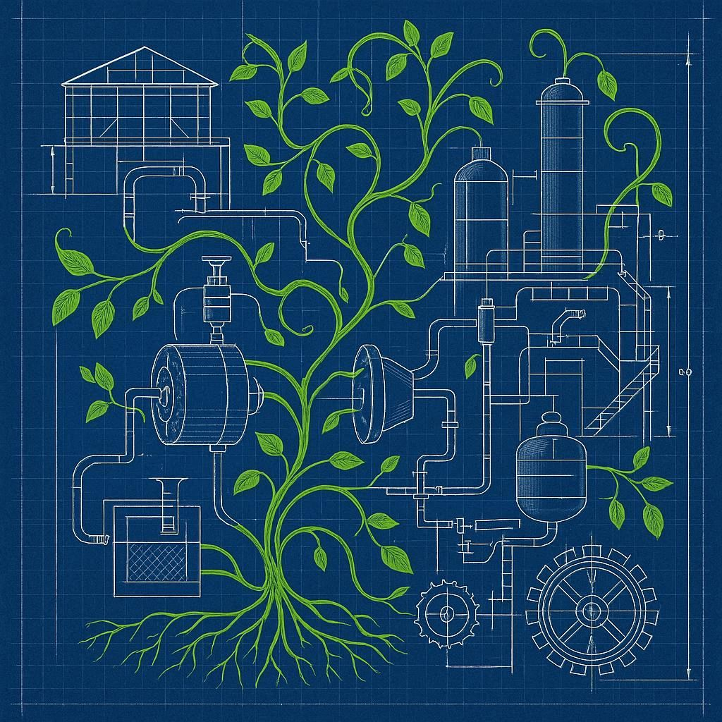
Thema 1: Strategien zur Verankerung von Nachhaltigkeit in Berufsbildungsprogrammen
Das Schwerpunktthema 1 „Strategien zur Verankerung von Nachhaltigkeit in Berufsbildungsprogrammen“ konzentriert sich auf praktische Methoden zur Integration von Nachhaltigkeit in Lehrpläne, darunter Lehrplananalyse, Systemdenken, Einbindung von Interessengruppen und Ansätze zur kontinuierlichen Verbesserung.
Notes:
Bildquelle: Mit BING erstelltes Bild von Georgeta Chirlesan

Slide 5
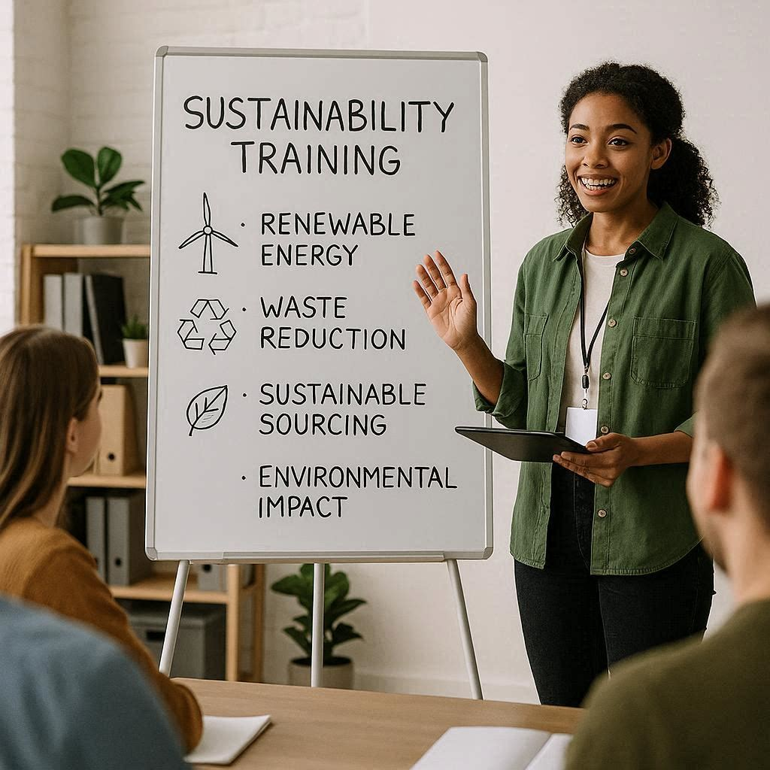
Thema 2: Planung und Durchführung von ESE-Schulungen
Schwerpunktthema 2 „Planung und Durchführung von ESE-Schulungen“ konzentriert sich auf die Erstellung von Moderationsplänen, die auf den ESE-Lehrplan abgestimmt sind, die Auswahl geeigneter Lernmethoden und die Anpassung von Materialien an unterschiedliche Lernkontexte.
Notes:
Bildquelle: Mit BING erstelltes Bild von Georgeta Chirlesan

Slide 6

Thema 3: Berufspraxis, Zusammenarbeit und kontinuierliche Verbesserung
Das Schlüsselthema 3 „Berufliche Praxis, Zusammenarbeit und kontinuierliche Verbesserung“ unterstützt Trainer dabei, ihre berufliche Praxis durch reflektierendes Lernen, Zusammenarbeit mit Kollegen und Qualitätssicherungsprozesse zu stärken. Die Trainer setzen sich damit auseinander, wie sie ihre Moderationspraktiken dokumentieren und bewerten, Belege für ihr fortlaufendes Trainerportfolio beisteuern, sich an der gegenseitigen Moderation beteiligen, neue Trainer betreuen und sich in nationalen und transnationalen Trainernetzwerken engagieren können. Der Schwerpunkt liegt auf der kontinuierlichen Verbesserung sowie der Aufrechterhaltung der Qualität und Wirkung von ESE-Schulungen in unterschiedlichen institutionellen Kontexten.

Slide 7
Lernziele
Dieses Modul befasst sich mit den folgenden Lernergebnissen:
K7: Methoden zur Integration von Nachhaltigkeit in alle Berufsbildungsprogramme skizzieren, einschließlich Überwachung, Berichterstattung und kontinuierlicher Verbesserung.
S6: Entwicklungs und Umsetzung von Moderationsplänen, die auf die sechs Module des ESE-Lehrplans abgestimmt sind.
S7: Ein Trainerportfolio zusammenstellen und verwalten, das Lernkonzeption, Qualitätssicherung, Barrierefreiheit und Reflexion veranschaulicht.
AR1: Den ESE-Kurs eigenständig leiten und dabei die pädagogische, ethische und technische Qualität sicherstellen.
AR2: Materialien und Beispiele an lokale oder institutionelle Kontexte anpassen und dabei den europäischen Qualitätssicherungsrahmen einhalten.
AR3: Neue Ausbilder betreuen und zu nationalen und transnationalen ESE-Ausbildernetzwerken beitragen.
AR6: Sich an der gegenseitigen Moderation und der kontinuierlichen Verbesserung beteiligen und so zur Nachhaltigkeit des ESE-Ausbildungsökosystems beitragen.
Notes:
Am Ende dieser Folie sagt der Kursleiter: „Dieses Modul wird Ihnen dabei helfen, die erforderlichen Kompetenzen zu entwickeln, um Nachhaltigkeit in Ihre Programme zu integrieren und ESE-Lernen effektiv zu vermitteln.“

Slide 8

Was ist Nachhaltigkeit?
Nachhaltigkeit: Die Fähigkeit, die Bedürfnisse der Gegenwart zu befriedigen, ohne die Möglichkeiten künftiger Generationen zu beeinträchtigen, wobei ökologische, soziale und wirtschaftliche Aspekte in Einklang gebracht werden.
Nachhaltige Entwicklung: Ein Entwicklungsmodell, das auf Wirtschaftswachstum in Verbindung mit Umweltschutz und sozialer Inklusion abzielt.
Nachhaltige Gemeinschaften: Gemeinschaften, die natürliche, menschliche und finanzielle Ressourcen so verwalten, dass die Lebensqualität heute und in Zukunft gesichert ist, und die dabei Inklusion und soziale Teilhabe fördern.
Triple Bottom Line: Ein Ansatz, der die Leistung einer Organisation unter Berücksichtigung von drei Dimensionen bewertet: sozial (Menschen), ökologisch (Planet) und wirtschaftlich (Gewinn).
Notes:
Mit dieser und der nächsten Folie möchte der Trainer das Thema Nachhaltigkeit als strukturiertes System vorstellen…
Zu Beginn dieser Folie sagt der Kursleiter: „Wir beginnen damit, darüber nachzudenken, was Nachhaltigkeit in Wirtschaft, Bildung und Ausbildung eigentlich bedeutet.“
Hinweis: Inhalt entnommen aus Folie 4 / CU1 des ESE-Kurses

Slide 9
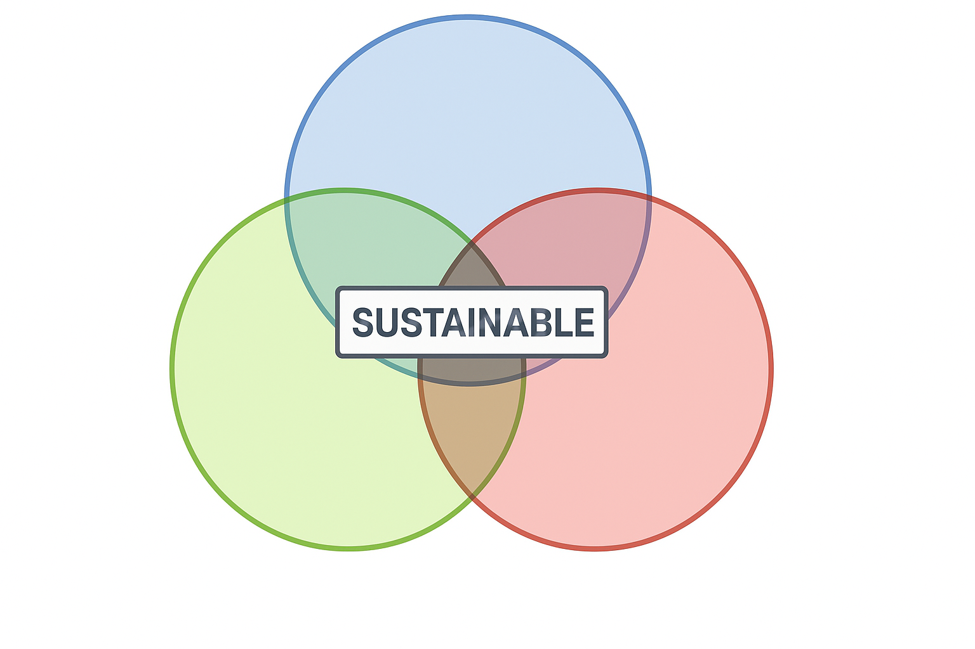
Überblick über die Nachhaltigkeitsvision
Nachhaltigkeit – Elkingtons „Triple Bottom Line“
John Elkingtons 1997 erstmals veröffentlichtes Konzept der „Triple Bottom Line“ beschreibt eine Geschäftswelt, die in drei Hauptbereichen herausragende Leistungen erbringt:
  Soziales
  ökologisch und
  Wirtschaft
anstatt sich ausschließlich auf die Erzielung von
Gewinn oder das übliche „Endergebnis“.
„Gesellschaft“
„Erträglich“
„Gerecht“
„Umwelt“
„Wirtschaft“
„Tragfähig“
Notes:
Hinweis: Dies ist Folie 6 / CU1 aus dem ESE-Kurs
Das „Triple Bottom Line“-Konzept ist ein betriebswirtschaftliches Konzept, das besagt, dass sich Unternehmen dazu verpflichten sollten, neben ihrer finanziellen Leistung auch ihre sozialen und ökologischen Auswirkungen zu messen, anstatt sich ausschließlich auf die Erzielung von Gewinn – also das übliche „Bottom Line“ – zu konzentrieren.
Im Jahr 1994 wurde das Konzept der „Triple Bottom Line“ in die Geschäftswelt eingeführt – als neue Nachhaltigkeitstaxonomie, die neue Leitlinien für die Industrie umfasst, um die auf dem Rio+20-Gipfel der Vereinten Nationen festgelegten Ziele für nachhaltige Entwicklung (SDGs) sowie die darauf folgenden Millenniums-Entwicklungsziele (MDGs) ab 2015 umzusetzen und anzugehen. Das Konzept wurde als neue Herausforderung für Unternehmen eingeführt, die Sicherheit der Menschen und des Planeten in das strategische Geschäftsmodell einzubeziehen und neue Instrumente und Taxonomien zu entwickeln, um die Schäden zu bewerten, die der Gesellschaft und der Umwelt zugefügt werden (Griggs et al., 2013). In „Cannibals with forks“: The triple bottom line of 21st century business“ postuliert Elkington (1997) die 3Ps-Bezeichnung für Menschen, Planet und Gewinn als dreifaches Ziel auf dem Weg zu wahrer Nachhaltigkeit. Seiner Definition zufolge sollten Unternehmen bei der Planung ihrer Strategien diese drei Bereiche berücksichtigen, da alle drei von gleicher Bedeutung sind und nicht nur die finanziellen Erträge im Vordergrund stehen dürfen (Moneva, Archel & Correa, 2006). Um bei einer authentischen Umsetzung der „Triple Bottom Line“ erfolgreich zu sein, sollte ein Unternehmen darauf achten, dass alle drei Aspekte positive Ergebnisse erzielen. Die Verringerung negativer Auswirkungen wird von Elkington (1998) nicht als Lösung für die ökologischen und gesellschaftlichen Probleme angesehen, mit denen wir konfrontiert sind und die in den Millenniums-Entwicklungszielen (MDGs) festgeschrieben sind.
Elkingtons Konzept stammt aus dem Jahr 1997 und wurde seitdem in verschiedenen Kontexten kontinuierlich angewendet und weiterentwickelt.
Das 1997 erstmals veröffentlichte Werk „Cannibals with forks: The triple bottom line of 21st century business“ (Elkington, 1997) beschreibt eine Geschäftswelt mit herausragenden Leistungen in drei Hauptbereichen: sozial, ökologisch und wirtschaftlich.
Vor 25 Jahren habe ich den Begriff „Triple Bottom Line“ geprägt. Hier ist der Grund, warum es an der Zeit ist, ihn zu überdenken.
von John Elkington
25. Juni 2018
https://hbr.org/2018/06/25-years-ago-i-coined-the-phrase-triple-bottom-line-heres-why-im-giving-up-on-it
Bildquelle: https://www.researchgate.net/publication/299535510_Finding_the_Copper_Mine_of_the_21_st_Century_Conceptual_Exploration_Targeting_for_Hypothetical_Copper_Reserves

Slide 10

Nachhaltige Bildung
Begriffliche Abgrenzungen (1)
Nachhaltige Bildung und Nachhaltigkeitsbildung (oder Bildung für nachhaltige Entwicklung – BNE) sind eng miteinander verbundene Begriffe, die im allgemeinen Sprachgebrauch oft synonym verwendet werden; in wissenschaftlichen und fachspezifischen Kontexten wird jedoch zwischen ihnen unterschieden.
Der Begriff „nachhaltige Bildung“ bezieht sich auf die Nachhaltigkeit des Bildungssystems und nicht auf die Vermittlung von Wissen über Nachhaltigkeit.
Notes:
Hinweis: Der Inhalt ist ein Auszug aus Folie 7 / CU2 des ESE-Kurses
Bildquelle: https://www.freepik.com/free-photo/mini-globe-top-textbook-pile_4924061.htm#fromView=keyword&page=1&position=1&uuid=7bd5765a-b99f-4724-8f73-5746420709fd&query=Nachhaltige+Bildung

Slide 11
Nachhaltigkeitsbildung
Begriffliche Abgrenzungen (2)
Nachhaltige Bildung
Ist ein Lernsystem, das darauf abzielt, das soziale, wirtschaftliche und physische Umfeld zu thematisieren, und dessen angestrebte Lernergebnisse darin bestehen, die Lernenden mit den Kenntnissen, Fähigkeiten, Einstellungen und Werten auszustatten, die für eine nachhaltige Zukunft erforderlich sind (Shivam, 2025).
Integriert die Prinzipien der Nachhaltigkeit in den Lehrplan und die Pädagogik und vermittelt nicht nur die ökologischen, sondern auch die wirtschaftlichen und sozialen Dimensionen der Nachhaltigkeit sowie deren Zusammenhänge (Teaching with Europeana, 2024).
Nachhaltigkeitsbildung
(oder Bildung für nachhaltige Entwicklung – BNE)
Ist ein Bildungsansatz, der darauf abzielt, Schüler*innen, Schulen und Gemeinschaften mit den Werten und der Motivation auszustatten, sich für Nachhaltigkeit einzusetzen – in ihrem persönlichen Leben, innerhalb ihrer Gemeinschaft und auf globaler Ebene, jetzt und in Zukunft. (Elegbede et al., 2023)
Sie befähigt Menschen mit dem Wissen, den Fähigkeiten, den Werten, den Einstellungen und den Verhaltensweisen, so zu leben, dass es der Umwelt, der Wirtschaft und der Gesellschaft zugutekommt. Sie ermutigt Menschen, kluge und verantwortungsbewusste Entscheidungen zu treffen, die dazu beitragen, eine bessere Zukunft für alle zu schaffen. (UNESCO, 2025)
Notes:
Hinweis: Der Inhalt umfasst Auszüge aus den Folien 8, 9 und 10 / CU2 des ESE-Kurses
Nach der Präsentation dieser Folie betont der Kursleiter, dass „nachhaltige Bildung“ und „Bildung für Nachhaltigkeit“ zwar unterschiedliche Konzepte sind, jedoch eng miteinander verbunden und beide sehr wichtig sind!
Der Kursleiter fasst zusammen:
„Obwohl sie sich in ihrem Schwerpunkt unterscheiden – das eine als Bestandteil des Lehrplans (Nachhaltigkeitsbildung) und das andere als ganzheitlicher Rahmen (nachhaltige Bildung) –, sind beide miteinander verbunden, unverzichtbar und gleichermaßen wichtig, um aktive, informierte Bürger zu fördern, die in der Lage sind, eine nachhaltige Zukunft zu gestalten.“

Slide 12
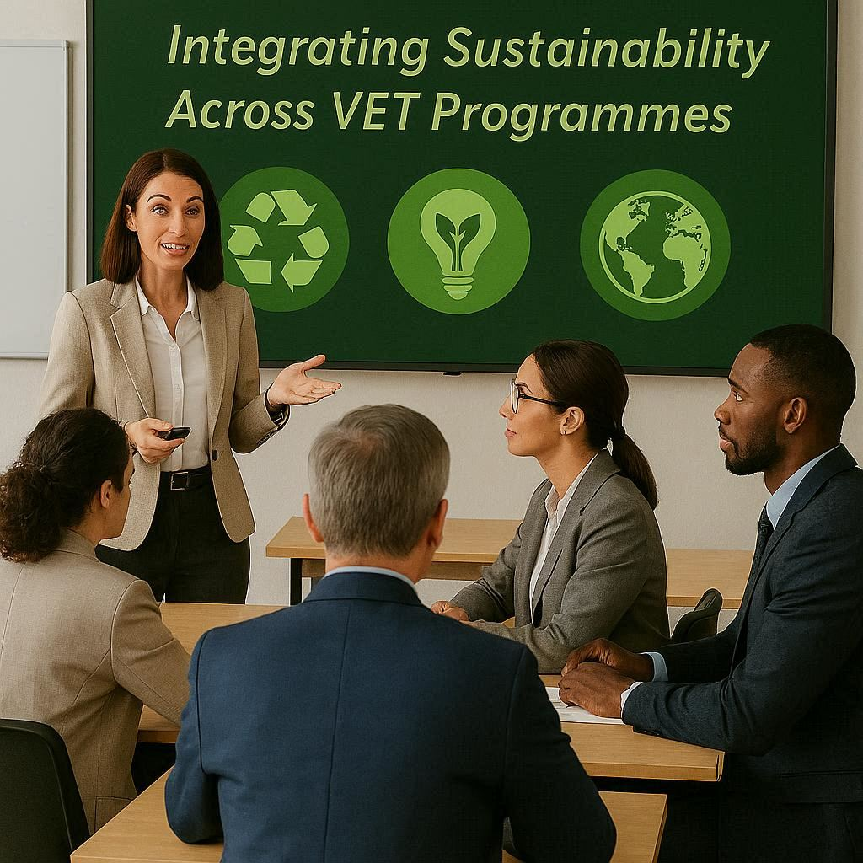
Kurze einleitende Gruppenreflexion
Was bedeutet Nachhaltigkeit in Ihrem Ausbildungskontext?
Notes:
Der Trainer lässt 2–3 Antworten zu … (die Teilnehmer können beispielsweise antworten: Umweltverantwortung; Ressourceneffizienz; ethisches Verhalten; soziale Inklusion).
Bildquelle: Mit BING erstelltes Bild von Georgeta Chirlesan

Slide 13

ÜBUNG ZUR PERSÖNLICHEN REFLEXION
Arbeitsblatt 1:
Nachhaltigkeit in meiner Ausbildungspraxis
Notes:
Der Trainer sagt: „Bevor wir neue Ansätze kennenlernen, müssen wir verstehen, wo Nachhaltigkeit in unserem Training bereits vorhanden ist.“
Der Trainer verteilt Arbeitsblatt 1 und erklärt die Aufgabe. Er lässt den Teilnehmern einige Minuten Zeit zum Arbeiten.
Er sammelt die Arbeitsblätter ein und fragt: „Wer möchte eine Herausforderung vorstellen?“, und bittet 2–3 Teilnehmer, zu antworten.
Typische Herausforderungen, die die Teilnehmer hervorheben könnten, sind:
Begrenzte Lehrmaterialien
Zeitmangel
Widerstand seitens der Institution
Mangel an Beispielen
Der Trainer kommt zu dem Schluss: „Diese Antworten spiegeln häufige Hindernisse für den Übergang zur Nachhaltigkeit wider, darunter Widerstand gegen Veränderungen und mangelndes Bewusstsein.“
Bildquelle: kostenloses Emoji von Vecteezy: https://www.vecteezy.com/free-png/think-emoji

Slide 14

Kreatives Denken
Bild
Kreatives Denken vereint wesentliche Eigenschaften, um komplexe Herausforderungen im Bereich der Nachhaltigkeit anzugehen und sinnvolle Veränderungen voranzutreiben.
Durch die Kombination der folgenden Ansätze ermöglicht es kreative, systemische und resiliente Lösungen:
  Systemdenken – ermöglicht systemische Einblicke in Rückkopplungsschleifen und die Widerstandsfähigkeit von Systemen
  Design Thinking – hin zu empathiegeleiteten, kontextsensitiven Lösungen
  Zukunftskompetenz – fördert eine vorausschauende und anpassungsfähige Denkweise.
  Diese Ansätze – Design Thinking, Systemdenken und Zukunftskompetenz – können den Weg zu Nachhaltigkeitswandel ebnen.
KREATIVITÄT
Notes:
Hinweis: Dies ist Folie 9 / CU3 aus dem ESE-Kurs
Mit dieser Folie führt der Kursleiter die Teilnehmer in das Systemdenken ein … er/sie kann mündlich Beispiele für Systeme nennen, die aus Folie 10/CU3 des ESE-Kurses stammen (unser Körper, unsere globalen Handels- und Transportsysteme) …

Slide 15
Kreatives Denken
Systemdenken
Grundprinzipien:
Ganzheitliche Perspektive: Fokus auf Systeme als miteinander verbundene Ganzheiten statt auf isolierte Teile
Rückkopplungsschleifen und Wechselwirkungen: Erfasst Kausalketten und dynamische Beziehungen, die das Systemverhalten prägen
Identifizierung von Hebelpunkten: Zeigt auf, wo kleine Eingriffe bedeutende Veränderungen bewirken – entscheidend für systemische Transformation.
Anwendung auf Nachhaltigkeit:
Systembasierte Modelle (z. B. Rahmenwerke zu den SDG-Wechselwirkungen) helfen bei der Bewertung komplexer SDG-Abwägungen
Neue KI-gestützte Plattformen wie SYMBIOSIS nutzen systemisches Denken, um gesellschaftliche Herausforderungen und die SDGs zu bewältigen, indem sie Kausalstrukturen abbilden und das Verständnis der Interessengruppen verbessern
Notes:
Hinweis: Dies ist Folie 13 / CU3 aus dem ESE-Kurs
Der Kursleiter stellt die Kernprinzipien vor…
Große globale Krisen wie Klimawandel, Pandemien, Ungleichheiten, Polarisierung und geopolitische Spannungen machen das Geschäftsumfeld komplexer und turbulenter als je zuvor. Deshalb betrachten viele Vordenker das Systemdenken als eine der wichtigsten Managementkompetenzen des 21. Jahrhunderts.

Slide 16
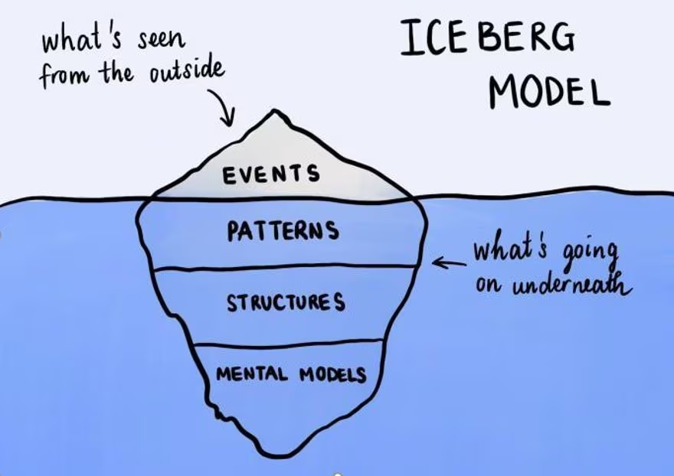
Kreatives Denken
Systemdenken
Das Eisberg-Modell
Ereignis: Was ist das konkrete Problem oder die konkrete Chance?
Muster/Trends: Welche Trends/Muster haben sich im Laufe der Zeit gezeigt?
Zugrundeliegende Strukturen: Was hat diese Muster beeinflusst und wie sind sie miteinander verbunden?
Denkweisen: Welche Annahmen, Überzeugungen und Werte haben die Menschen in Bezug auf das System?
Was von außen sichtbar ist
EISBERG-MODELL
EREIGNISSE
MUSTER
Was unter der Oberfläche vor sich geht
STRUKTUREN
MENTALE
MODELLE
Notes:
Hinweis: Dies ist Folie 14 / CU3 aus dem ESE-Kurs
In den Folien 14, 15 und 16 betont der Kursleiter, dass Nachhaltigkeitsprobleme als miteinander verbundene Systeme verstanden werden müssen, die eine ganzheitliche Betrachtung erfordern.
Der Kursleiter sagt: „Nachhaltigkeitsherausforderungen sind selten einfach – sie sind Systeme.“
Er/sie verweist auf das Eisberg-Diagramm.
Dann sagt er/sie: „Was wir sehen, ist nur der sichtbare Teil.“
Er/sie erläutert die Systemkomponenten (Ereignisse, Muster, Strukturen, mentale Modelle – und betont, dass diese Ebenen dabei helfen, Grundursachen und Möglichkeiten für systemische Veränderungen zu identifizieren).
---------------------
Ein anschauliches Beispiel für alle – das Verständnis von Kausalzusammenhängen und Auswirkungen während der COVID-19-Pandemie in einer Bankfiliale ist zugleich ein Beispiel für Digitalisierung und Dematerialisierung
Kartierungsübung
Weltwirtschaftsforum – Was „Systemdenken“ eigentlich bedeutet – und warum es heute für Innovationen wichtig ist
(https://www.weforum.org/stories/2021/01/what-systems-thinking-actually-means-and-why-it-matters-today/)
Um zu veranschaulichen, wie Systemdenken in der Wirtschaft angewendet wird, nehmen wir ein vereinfachtes Beispiel einer Bankfiliale.
Ereignis: COVID-19 wurde zur Pandemie erklärt, es wurde ein Lockdown für alle Menschen und Unternehmen verhängt, mit Ausnahme von systemrelevanten Arbeitskräften und unverzichtbaren Betrieben. Filialen schließen, die Menschen haben Angst, nicht lebensnotwendige Einrichtungen aufzusuchen.
Muster/Trends: Welche Trends haben sich im Laufe der Zeit abgezeichnet? Wissenschaftler warnen uns schon seit Jahren, dass wir auf Pandemien vorbereitet sein müssen, doch es gab Fehlinformationen oder mangelnde Transparenz seitens anderer „Systeme“, die dies eigentlich hätten vorantreiben sollen.
Wie sieht es jedoch mit den Verhaltensmustern im Bankwesen aus? Ein größerer Teil des Kundenservices hat sich ins Internet verlagert, und digitale Banken sowie Fintech-Entwicklungen haben die Notwendigkeit persönlicher Geschäfte in Filialen verringert. Gibt es Trends im Kundenverhalten? Immer mehr Verbraucher suchen online nach allen Produkten und Dienstleistungen, und dies war bereits vor Beginn der Pandemie weit verbreitet.
Zugrundeliegende Strukturen: Was hat diese Muster beeinflusst und wie hängen sie miteinander zusammen? Der wachsende Wunsch nach digitalisierten Erlebnissen und Komfort ist im Finanzdienstleistungssektor weit verbreitet, und Kunden werden zunehmend nur noch Unternehmen aufsuchen und mit ihnen interagieren, die über die entsprechende Infrastruktur verfügen, um auf diese Weise zu agieren. Eine minimale Anzahl von Kontaktpunkten wird als wünschenswert angesehen, da sie schnellere und stressfreie Erlebnisse ermöglichen. Verbraucher möchten weniger Zeit für diese Interaktionen aufwenden, da die Vereinbarkeit von Beruf und Privatleben immer mehr in den Vordergrund rückt und daher unbedingt gewahrt bleiben muss.
Mentale Modelle: Welche Annahmen, Überzeugungen und Werte haben die Menschen in Bezug auf das System? Die Verhaltensökonomie lehrt uns, dass Kunden sich anpassen und ihre Konsumgewohnheiten ändern werden. Da sie an den Komfort des Online-Bankings gewöhnt sind, werden Filialen an Bedeutung verlieren, und Banken müssen sich weiter anpassen. Die „neue Normalität“ wird alte und neue Überzeugungen vereinen. Welche davon sichern den Fortbestand von Bankfilialen? Der menschliche Kontakt und der Kundenservice? Die Möglichkeit, seine Finanzen persönlich zu regeln? Wird es einer neuen Erfahrung oder eines neuen Dienstes bedürfen, um Bankfilialen relevant zu halten, oder sind digitale Online-Banken alles, was Verbraucher benötigen?
Darüber hinaus stellt sich die Frage: Haben Banken eine ethische Verpflichtung, das Ausgabeverhalten zu überwachen, um Anzeichen für Verschuldung und zugrunde liegende psychische Probleme zu erkennen? In welcher Beziehung sollten Banken zu Daten stehen? Wie schaffen sie den Spagat zwischen intuitivem Service und dem Datenschutz der Verbraucher?
Wenn man die Schichten dieses Eisbergs durchforstet, deckt man einen Teil der Kraft des Systemdenkens auf und veranschaulicht, wie man seine Strategie auf nachhaltige Weise ausrichten kann.
Sie konzentrieren sich nur auf Ereignisse? Dann reagieren Sie lediglich.
Denken Sie über Muster und Trends nach? Dann antizipieren Sie.
Untersuchen Sie zugrunde liegende Strukturen? Dann gestalten Sie.
Verstehen Sie mentale Modelle? Dann gestalten Sie den Wandel.
Transformatives Denken ist der Weg zur Innovation, und Systemdenken ist für diesen Weg unverzichtbar.

Slide 17

KURZE DISKUSSION
Welche verborgenen Systeme beeinflussen die Nachhaltigkeit in Ihrem Berufsbildungsprogramm?
Notes:
Der Trainer fragt die Teilnehmer: „Welche versteckten Systeme beeinflussen die Nachhaltigkeit in Ihrem Berufsbildungsprogramm?“
Mögliche Antworten (Beispiele für Antworten):
Richtlinien
Gewohnheiten
Infrastruktur
Kultur
Bildquelle: Mit BING erstelltes Bild von Georgeta Chirlesan

Slide 18

ANGEWANDTE DISKUSSION
Welche Muster lassen sich bei Herausforderungen im Bereich der Nachhaltigkeit beobachten?
Notes:
Der Trainer sagt: „Das Eisberg-Modell hilft uns dabei, nicht mehr nur auf Probleme zu reagieren, sondern deren Ursachen zu verstehen.“
Und liefert die Erläuterungen aus den Anmerkungen zu Folie 16 („Ein anschauliches Beispiel für alle usw.“)…
Er/sie fragt die Teilnehmer: „Welche Muster beobachten Sie bei Herausforderungen im Bereich Nachhaltigkeit?“
Mögliche Antworten (Beispiele):
• Zunehmende Abfallmengen
• Ineffiziente Ressourcennutzung
• Wiederkehrende Verhaltensweisen
Bildquelle: Mit BING erstelltes Bild von Georgeta Chirlesan

Slide 19
Strategie & Stakeholder
Stakeholder-Kartierung
Erfassen Sie interne und externe Interessengruppen (z. B. Mitarbeiter, Gewerkschaften, Kunden, Lieferanten, Aufsichtsbehörden, Gemeinden).
Ordnen Sie jede Gruppe mithilfe eines Macht-Interessen-Rasters dem entsprechenden Quadranten zu.
Definieren Sie pro Quadrant Maßnahmen zur Einbindung – z. B. informieren, konsultieren, einbeziehen, zusammenarbeiten/partnerschaftlich agieren.
Erfassen Sie die wichtigsten Erwartungen, Bedenken und Chancen jeder Gruppe in einem einfachen Protokoll.
Nutzen Sie die Übersicht, um Ihren Kommunikationsplan zu entwerfen und zu entscheiden, wen Sie in die gemeinsame Ausarbeitung des Plans einbeziehen möchten.
Notes:
Hinweis: Dies ist Folie 8/CU5 aus dem ESE-Kurs
Der Kursleiter sagt: „Keine Nachhaltigkeitsinitiative ist ohne die Einbindung der Stakeholder erfolgreich. Daher muss man immer eine Stakeholder-Identifizierung und eine Stakeholder-Kartierung durchführen.“
Anschließend zeigt er/sie diese Folie „Stakeholder-Mapping“ und erklärt:
• Interne Stakeholder
• Externe Stakeholder
• Nachhaltigkeitsbeziehungen

Slide 20

PRAKTISCHE ÜBUNG
Arbeitsblatt 2:
Nachhaltigkeit in Ihrem Berufsbildungssystem abbilden
Notes:
Der Kursleiter verteilt Arbeitsblatt 2 und erklärt die Aufgabe.
Er/sie geht durch die Gruppe und unterstützt die Teilnehmer, indem er/sie fragt: „Wer beeinflusst die Nachhaltigkeit in Ihrer Ausbildung?“ und ihnen Hilfestellung bei der Bearbeitung der Aufgaben im Arbeitsblatt gibt.
Bildquelle: kostenloses Emoji von https://walkingyn.com/wp-content/uploads/2017/06/exercise-cliparts-exercise-cliparts-exercise-workout-clip-art-workout-clip-art-573_363.jpg

Slide 21
Organisationsemissionen und Berichterstattung
Scope 1, 2 und 3
Treibhausgasemissionen werden in drei Bereichen ausgewiesen (IBM, o. J.):
  Scope 1: Direkte Emissionen aus Quellen, die sich im Besitz der Organisation befinden oder von ihr kontrolliert werden, wie z. B. der Brennstoffverbrauch am Standort, Fertigungsprozesse oder diffuse Emissionen.
  Scope 2: Indirekte Emissionen aus bezogenem Strom, Wärme oder Dampf. Die Berichterstattung kann auf standortbezogenen oder marktbasierten Berechnungen beruhen.
  Scope 3: Indirekte Emissionen aus der gesamten Wertschöpfungskette, einschließlich Lieferanten, Geschäftsreisen und Produktnutzung. Die Berichterstattung ist gemäß dem GHG Corporate Protocol nicht vorgeschrieben.
Die Treibhausgasbilanzierung umfasst sieben Hauptgase (CO₂, CH₄, N₂O, HFKW, PFKW, SF₆, NF₃), die alle in CO₂-Äquivalente umgerechnet werden. Scope 3 ist gemäß dem Unternehmensstandard optional, kann jedoch unter Verwendung des Scope-3-Standards berichtet werden.
Die Verwendung von Emissionsbereichen hilft Organisationen dabei, Risiken und Chancen zu identifizieren, Reduktionsziele festzulegen und zu verfolgen sowie die Transparenz zu verbessern. Sie bieten zudem eine Grundlage für die Bewertung von Umweltauswirkungen wie CO₂-Fußabdruck, Energie- und Wasserverbrauch sowie Abfallaufkommen und für die Priorisierung von Minderungsstrategien (Beyond Team, 2025; Fiveable, 2025)
Notes:
Hinweis: Dies ist Folie 21/CU7 aus dem ESE-Kurs
Der Kursleiter sagt: „Nachhaltigkeit muss messbar sein.“
Er/sie erläutert anhand der Folien 20 und 21 die Scope-Logik und betont: „Diese Scopes klassifizieren Emissionen in direkte und indirekte Quellen, wodurch Organisationen Prioritäten für die Reduzierung festlegen können. Somit unterscheiden diese Emissionskategorien zwischen direkten und indirekten Emissionen und unterstützen die Nachverfolgung der Nachhaltigkeit sowie die Entscheidungsfindung.“

Slide 22
Organisatorische Emissionen und Berichterstattung
Grenzen des Inventars: organisatorisch und betrieblich
Die Grenzen des Inventars legen fest, welche Emissionen in das Treibhausgasinventar (THG-Inventar) eines Unternehmens einbezogen werden. Sie werden auf zwei Ebenen festgelegt:
  Organisatorische Grenzen: Legen fest, welche Geschäftsbereiche in das Inventar einbezogen werden.
  Betriebliche Grenzen: Betriebliche Grenzen legen fest, welche Emissionsquellen in das THG-Inventar eines Unternehmens einbezogen werden und wie sie in die Bereiche 1, 2 und 3 eingeteilt werden, je nachdem, ob es sich um direkte oder indirekte Emissionen handelt.
Organisatorische Grenzen
Unternehmen wählen einen Konsolidierungsansatz für ihr Inventar und müssen diesen unternehmensweit einheitlich anwenden. Dabei kommen zwei Hauptansätze zum Einsatz:
  Beteiligungsanteil: Emissionen werden entsprechend dem prozentualen Beteiligungsanteil des Unternehmens an einem Betrieb ausgewiesen, unabhängig von der Kontrolle. Dies ist in Branchen wie Öl und Gas üblich.
  Kontrollansatz: Unternehmen melden 100 % der Emissionen aus Betrieben, die sie entweder finanziell oder operativ kontrollieren, dürfen diese beiden Aspekte jedoch nicht miteinander vermischen. Die operative Kontrolle ist die gängigste Methode.
Notes:
Hinweis: Dies ist Folie 22/CU7 aus dem ESE-Kurs

Slide 23
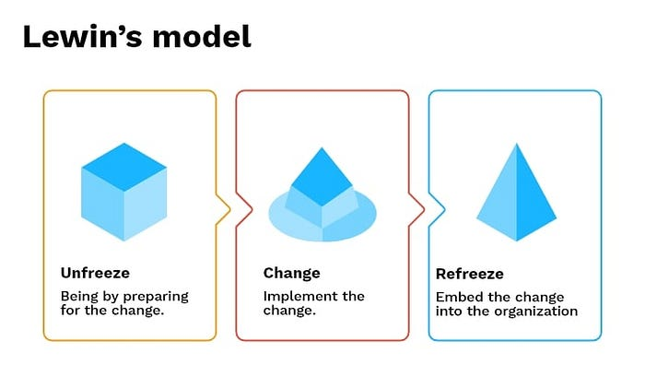
Veränderung im Kontext der Nachhaltigkeit verstehen
Lewins Modell zum Veränderungsmanagement
Kurt Lewins dreistufiges Modell ist trotz seiner Einfachheit nach wie vor relevant:
Aufbrechen: Schaffung von Motivation für Veränderungen durch das Durchbrechen des Status quo.
Veränderung: Umsetzung der neuen Ansätze durch Unterstützung und Kommunikation.
Refreeze: Verankerung der Veränderung in neuen Normen und Praktiken.
Dieses Modell berücksichtigt, dass Organisationen und Menschen etablierte Gleichgewichte haben, die gestört werden müssen, bevor Veränderung stattfinden kann, und dass anschließend neue Gleichgewichte hergestellt werden müssen.
Notes:
Hinweis: Dies ist Folie 11/CU8 aus dem ESE-Kurs
Der Kursleiter sagt: „Die Integration von Nachhaltigkeit erfordert strukturierte Veränderungen.
Im Bereich der Nachhaltigkeit kann Veränderung bedeuten, Abfall zu reduzieren, den Energieverbrauch zu verbessern oder Denkweisen zu ändern.
Zu den wichtigsten Phasen des Wandels gehören:
Erkennen der Notwendigkeit: Verstehen, warum Veränderungen notwendig sind.
Planung des Übergangs: Festlegung von Schritten, Verantwortlichen und Ressourcen.
Umsetzung des Wandels: Kommunikation, Schulung und Unterstützung der Mitarbeiter.
Verankerung neuer Gewohnheiten: Erfolge festigen und feiern.
Veränderungen können auf verschiedenen Ebenen stattfinden: auf individueller, auf Team- und auf systemischer Ebene.
Veränderungsmanagement-Modelle sind Konzepte, Theorien und Methoden, die einen fundierten Ansatz für organisatorische Veränderungen bieten.“
Anschließend stellt der Trainer die drei Modelle in den Folien 23, 24 und 25 vor.
Der Trainer sagt: „Diese Modelle unterstützen die strukturierte Umsetzung von Nachhaltigkeitsveränderungen in Ihren Organisationen.“

Slide 24
Veränderungen im Kontext der Nachhaltigkeit verstehen
Das ADKAR-Modell zum Veränderungsmanagement
Das Modell wurde vor fast zwei Jahrzehnten von Jeff Hiatt, dem Gründer von Prosci, entwickelt, nachdem er die Veränderungsmuster von mehr als 700 Organisationen untersucht hatte. Das ADKAR-Modell wird von Tausenden von Veränderungsführern auf der ganzen Welt genutzt.
Dieses wirkungsvolle Modell basiert auf der Erkenntnis, dass organisatorischer Wandel nur dann stattfinden kann, wenn sich der Einzelne verändert.
ADKAR ist ein Akronym für:
A Awareness – Bewusstsein für die Notwendigkeit von Veränderungen
D Wunsch – sich an der Veränderung zu beteiligen und sie zu unterstützen
K Wissen – darüber, wie Veränderungen umgesetzt werden
A Fähigkeit – die erforderlichen Kompetenzen und Verhaltensweisen umzusetzen
R Verstärkung – um den Wandel aufrechtzuerhalten
Notes:
Hinweis: Dies ist Folie 13/CU8 aus dem ESE-Kurs

Slide 25
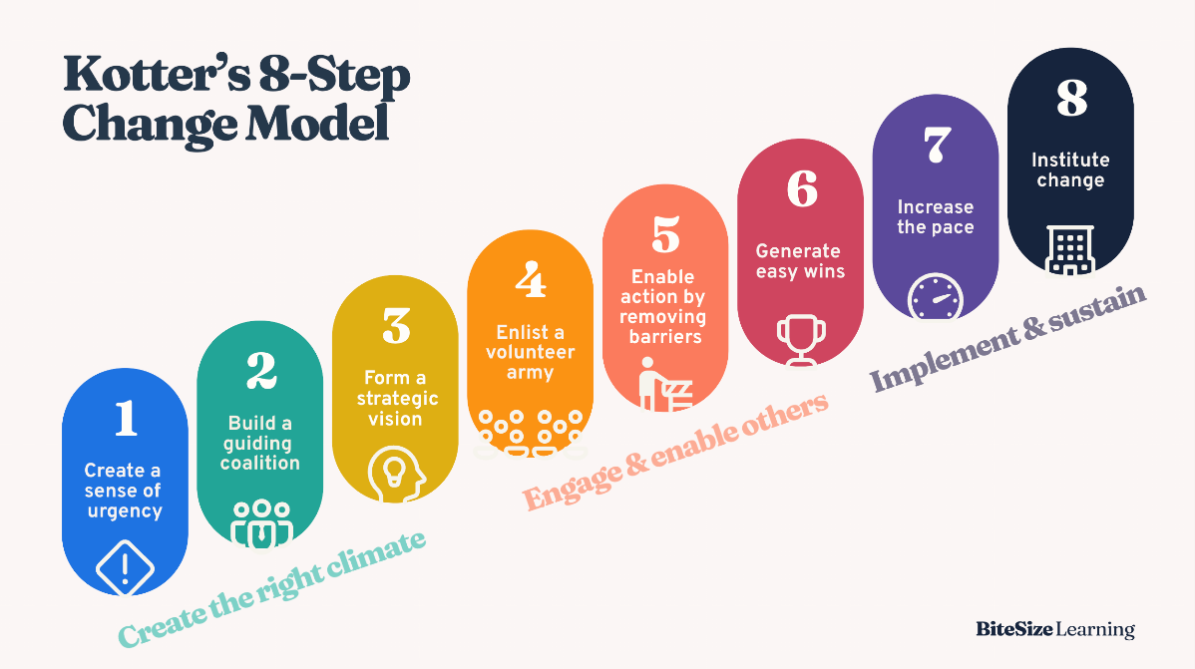
Veränderungen im Kontext der Nachhaltigkeit verstehen
Kotters 8-Stufen-Modell für Veränderungen
Kotters 8-Stufen-Modell bietet Organisationen einen Weg, die Hindernisse für einen erfolgreichen Wandel zu überwinden. Es basiert auf den Forschungsergebnissen von Dr. John Kotter, emeritierter Professor der Harvard Business School und späterer Gründer von Kotter International.
Es versetzt Organisationen in die Lage, organisatorische Veränderungen durch sorgfältige Planung, die Mobilisierung der Mitarbeiter, die Beseitigung von Reibungspunkten und die Verankerung des Wandels in der Unternehmenskultur zu beschleunigen. Dieser Prozess ermöglicht es Unternehmen, die Herausforderungen zu meistern, die mit ständigem Wandel einhergehen – von der Einführung neuer Technologien über Änderungen der Organisationsstruktur bis hin zu neuen Produktlinien, Übernahmen und Fusionen und vielem mehr.
Kotters Rahmenkonzept für Veränderungen umfasst acht Schritte (heute als „Beschleuniger“ bezeichnet), die dazu dienen, die Akzeptanz von Veränderungen voranzutreiben und Organisationen in die Lage zu versetzen, neue Strategien erfolgreich umzusetzen.
Weitere Informationen:
https://www.youtube.com/watch?v=22coAwMD9M0
Notes:
Hinweis: Dies ist Folie 16/CU8 aus dem ESE-Kurs

Slide 26

KURZE DISKUSSION
Welche Phase des Wandels ist in Ihrem Unternehmen am schwierigsten?
Notes:
Der Trainer fragt die Teilnehmer: „Welche Phase des Veränderungsprozesses ist in Ihrer Organisation am schwierigsten?“
Mögliche Antworten (Beispiele für erwartete Antworten):
Widerstand
Bewusstsein
Verfestigung
Diese Antworten spiegeln bekannte Phasen von Veränderungsprozessen in Organisationen wider.
Bildquelle: Mit BING erstelltes Bild von Georgeta Chirlesan

Slide 27
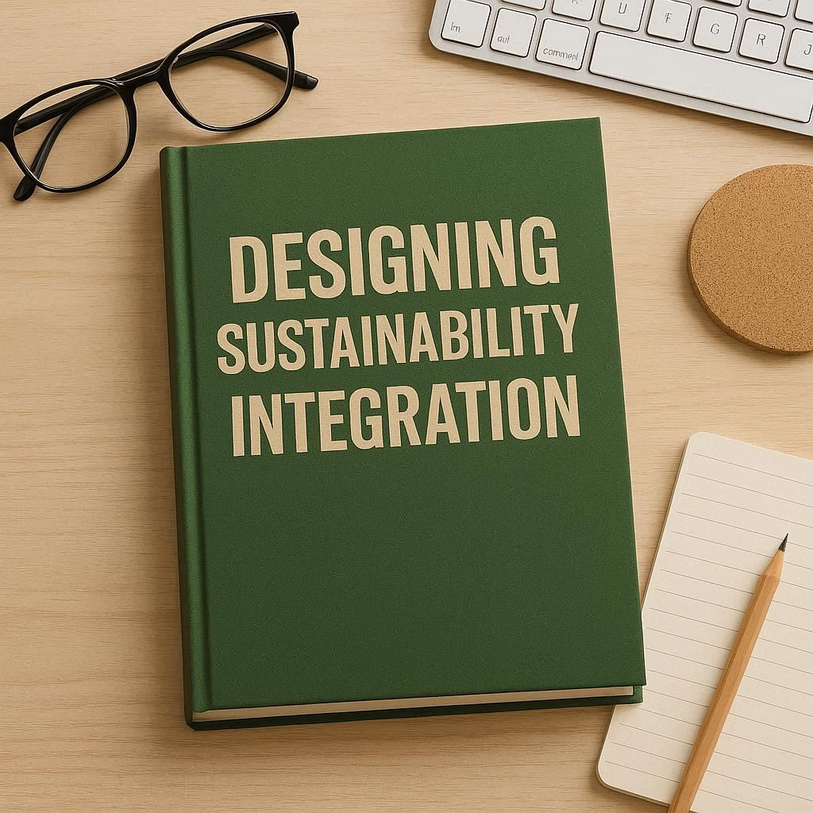
PRAKTISCHE ÜBUNG
Arbeitsblatt 3: Gestaltung der Integration von Nachhaltigkeit
Notes:
Der Trainer sagt: „Nun gehen wir von der Theorie zur Praxis über“, erläutert die Gruppenarbeit und die erwarteten Ergebnisse und verteilt Arbeitsblatt 3, anhand dessen die Teilnehmer in Gruppen das Eisbergmodell anwenden werden.
Während der Übung geht der Trainer zwischen den Teilnehmern umher und stellt Leitfragen wie:
„Welche Muster erkennt ihr?“
„Welche Strukturen beeinflussen das?“
Erwartete Ergebnisse dieser Aktivität sind, dass die Gruppen Folgendes identifizieren:
✔ Grundursachen
✔ Systemmuster/Zusammenhänge
Bildquelle: Mit BING erstelltes Bild von Georgeta Chirlesan

Slide 28
Interaktives Diagramm – SWOT-Analyse
Titel: Stärken nachhaltiger Investitionen
Untertitel: Strategische Vorteile und langfristige Werttreiber
Stärken
  Überschrift 1: Stärken nachhaltiger Investitionen
  Unterüberschrift 1: Strategische Vorteile
  Popup-Beschreibung: Nachhaltige Investitionen verbessern den Ruf einer Marke, ziehen „grünes“ Kapital an und stärken das Vertrauen der Stakeholder. Sie treiben Innovationen voran, verbessern die Widerstandsfähigkeit und richten die Unternehmensstrategie auf die Nachhaltigkeitsziele der EU aus, um langfristige Wettbewerbsfähigkeit zu sichern.
  Multimedia: Infografik zur Veranschaulichung der ESG-Wertschöpfungskette (Innovation → Vertrauen → Wachstum).
Notes:
Hinweis: Dies ist Folie 22/CU6 aus dem ESE-Kurs
Der Kursleiter sagt: „Als Nächstes analysieren wir die Situation strategisch.“
Und erklärt SWOT anhand der Folien 28, 29, 30 und 31

Slide 29

Interaktives Diagramm – SWOT-Analyse
Titel: Schwächen nachhaltiger Investitionen
Untertitel: Interne Hindernisse und Kompetenzlücken
Schwächen
  Überschrift 1: Schwächen nachhaltiger Investitionen
  Unterüberschrift 1: Interne Herausforderungen
  Popup-Beschreibung: Hohe Anfangskosten, begrenztes ESG-Fachwissen und uneinheitliche Datenqualität beeinträchtigen die Effizienz. Komplexe Berichtspflichten und knappe Ressourcen verlangsamen oft die Umsetzung und schränken die Nachhaltigkeitsleistung ein.
  Multimedia: Symbolbild von sich kreuzenden Autobahnen, das die interne Komplexität und mangelnde Integration veranschaulicht.
https://images.unsplash.com/photo-1625232169171-772503cc56ba?q=80&w=1206&auto=format&fit=crop&ixlib=rb-4.1.0&ixid=M3wxMjA3fDB8MHxwaG90by1wYWdlfHx8fGVufDB8fHx8fA%3D%3D
Notes:
Hinweis: Dies ist Folie 23/CU6 aus dem ESE-Kurs

Slide 30

Interaktives Diagramm – SWOT-Analyse
Titel: Chancen bei nachhaltigen Investitionen
Untertitel: Innovation und Marktpotenzial
Chancen
  Überschrift 1: Chancen bei nachhaltigen Investitionen
  Unterüberschrift 1: Marktinnovation
  Popup-Beschreibung: Nachhaltigkeit eröffnet den Zugang zu Wachstumsbranchen wie erneuerbaren Energien, Kreislaufwirtschaft und grüner Mobilität. Sie zieht verantwortungsbewusste Investoren an, treibt Innovationen voran und schafft langfristige Wettbewerbsvorteile.
  Multimedia: Sämlinge in Form von Münzen symbolisieren nachhaltige Investitionen.
https://cdn.pixabay.com/photo/2017/08/30/07/56/money-2696228_1280.jpg
Notes:
Hinweis: Dies ist Folie 24/CU6 aus dem ESE-Kurs

Slide 31
Interaktives Diagramm – SWOT-Analyse
Titel: Risiken für nachhaltige Investitionen
Untertitel: Externe Risiken und Unsicherheitsfaktoren
Risiken
  Überschrift 1: Risiken für nachhaltige Investitionen
  Unterüberschrift 1: Externe Risiken
  Popup-Beschreibung: Regulatorische Unsicherheit, Greenwashing und Marktvolatilität gefährden die Glaubwürdigkeit. Uneinheitliche ESG-Standards oder unklare Definitionen können das Vertrauen der Anleger schwächen und die Einführung nachhaltiger Finanzierungen verlangsamen.
  Multimedia: Kreisförmige Infografik, die den Kreislauf veranschaulicht:
  Marketingaussage → Skepsis in der Öffentlichkeit → Reaktion der Regulierungsbehörden → Vertrauensverlust → Reform → Neue Aussage.
Notes:
Hinweis: Dies ist Folie 25/CU6 aus dem ESE-Kurs
Nach der Präsentation von Folie 31 sagt der Kursleiter: „Diese Analyseinstrumente unterstützen eine strukturierte Nachhaltigkeitsplanung und das Risikobewusstsein. Zur nachhaltigen Investitionsplanung gehört die Analyse von Stärken, Schwächen, Chancen und Risiken, um die Umsetzungsstrategien zu verbessern.
Nun können Sie zu Arbeitsblatt 3 zurückkehren und Schritt 4 ausführen!“

Slide 32
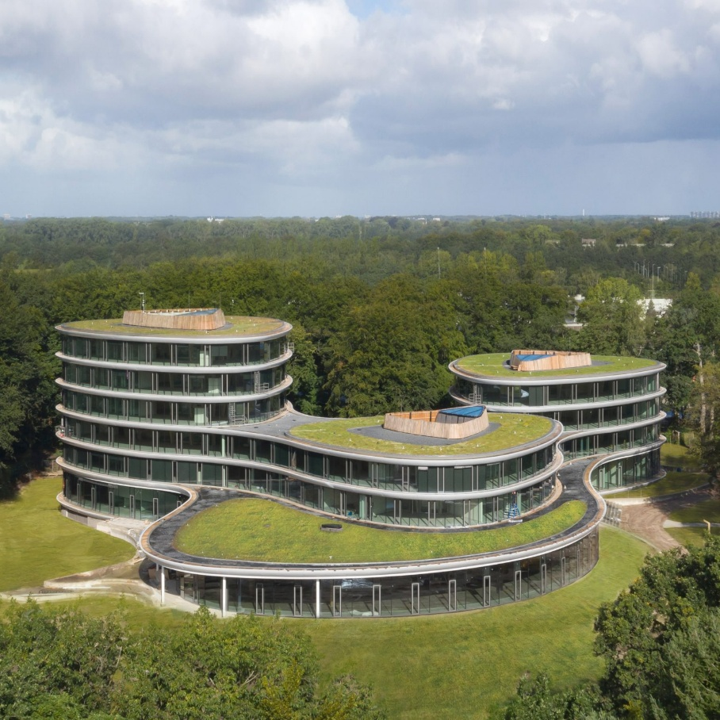
Fallstudie
Titel: Triodos Bank – Vorreiter im Bereich der nachhaltigen Finanzwirtschaft
Überblick: Die niederländische Triodos Bank ist ein führender Vorreiter im Bereich der nachhaltigen Finanzwirtschaft.
Sie investiert ausschließlich in Projekte mit sozialem, kulturellem oder ökologischem Mehrwert und zeigt damit, wie Banken messbare Nachhaltigkeit in ihre Geschäftsstrategien integrieren können.
Links: https://www.triodos.com
https://decmyk.blogspot.com/2021/02/triodos-bank-is-reversible-timber.html
Notes:
Bildquelle:
Hinweis: Dies ist Folie 12/CU6 aus dem ESE-Kurs
Der Kursleiter stellt den Triodos-Fall anhand der Folien 32, 33 und 34 vor

Slide 33
Fallstudie: Beschreibung und Relevanz
Beschreibung:
Die Triodos Bank wurde 1980 in Zeist, Niederlande, gegründet und hat es sich zur Aufgabe gemacht, Geld als Motor für positive Veränderungen zum Wohle der Menschen und des Planeten einzusetzen.
Sie finanziert ausschließlich Projekte mit nachweisbarem sozialem und ökologischem Nutzen, darunter erneuerbare Energien, ökologischer Landbau, Bildung und Gesundheit.
Ihr Geschäftsmodell verbindet finanzielle Solidität mit messbarer Nachhaltigkeitsleistung.
Triodos veröffentlicht jährlich einen Wirkungsbericht, in dem detaillierte ESG-Daten, CO₂-Einsparungen und soziale Indikatoren offengelegt werden.
Relevanz für das Modul:
Dieser Fall veranschaulicht, wie Prinzipien der nachhaltigen Finanzierung in der Praxis umgesetzt werden können.
Er zeigt, dass Transparenz, Wirkungsmessung und Wertorientierung wesentliche Bestandteile glaubwürdiger Strategien für nachhaltige Finanzwirtschaft sind – zentrale Lernergebnisse von CU6 – Nachhaltige Finanzwirtschaft und Betriebsabläufe.
Standort: Zeist, Niederlande
Zeitraum: Seit 1980 – laufend
Organisation: Triodos Bank N.V.
Notes:
Hinweis: Dies ist Folie 13/CU6 aus dem ESE-Kurs

Slide 34
Fallstudie: Fragen zur Reflexion
Fragen zur Fallstudie
Einleitung:
Diese Reflexion zielt darauf ab, die Erkenntnisse aus der Fallstudie mit den eigenen beruflichen Kontexten der Teilnehmer zu verknüpfen.
Sie regt zum kritischen Nachdenken über die Glaubwürdigkeit, die Wirkung und die Übertragbarkeit von Praktiken im Bereich der nachhaltigen Finanzwirtschaft an.
Frage 1: Glaubwürdigkeit: Welche Maßnahmen stellen sicher, dass die Nachhaltigkeitsstrategie der Triodos Bank authentisch und überprüfbar ist?
Frage 2: Wirkung: Wie misst die Bank die sozialen und ökologischen Auswirkungen ihrer Investitionen – und welche Kennzahlen wären für Ihre Organisation relevant?
Frage 3: Welche Elemente des Triodos-Modells könnten angepasst werden, um nachhaltige Finanzentscheidungen in Ihrer Organisation zu fördern?
Notes:
Hinweis: Dies ist Folie 14/CU6 aus dem ESE-Kurs
Nach der Präsentation der Folien 32, 33 und 34 sagt der Kursleiter: „Dieses Unternehmen hat Nachhaltigkeit erfolgreich in die finanzielle Entscheidungsfindung integriert.“
----------------------------------
Frage 1: Glaubwürdigkeit
Triodos gewährleistet Glaubwürdigkeit durch strenge Kreditvergabekriterien und vollständige Transparenz bei allen finanzierten Projekten.
Jede Investition wird öffentlich in der Wirkungsdatenbank aufgeführt.
Die Bank hält sich zudem an externe Prüfungsstandards wie GRI, die EU-Taxonomie und die B-Corp-Zertifizierung.
Diese Offenheit schafft Vertrauen und verhindert Greenwashing.
Frage 2: Wirkung
Die Bank erfasst Indikatoren wie die eingesparten CO₂-Emissionen, die erzeugten MWh erneuerbarer Energie und die Anzahl der geförderten Bildungs- oder Kulturprojekte.
Diese Zahlen werden im jährlichen Wirkungsbericht veröffentlicht.
Für andere Organisationen könnten relevante Kennzahlen Energieeffizienz, das Wohlbefinden der Mitarbeiter oder die lokale Wertschöpfung sein.
Frage 3: Übertragbarkeit
Zu den übertragbaren Elementen gehören die transparente Offenlegung von Anlagekriterien, klare ESG-Screening-Prozesse und eine regelmäßige Nachhaltigkeitsberichterstattung.
Organisationen könnten zudem interne Projektbewertungssysteme einführen, die auf soziale und ökologische Ziele abgestimmt sind.

Slide 35

PRAKTISCHE AUFGABE
Arbeitsblatt 4: Fallstudienanalyse
Notes:
Zu den Folien 35–47:
Der Kursleiter erläutert die Aufgaben und die erwarteten Ergebnisse und verteilt Arbeitsblatt 4.
Er/sie teilt die Teilnehmer in drei Gruppen ein und weist jeder Gruppe eine Fallstudie zu (Treibhausgasberichterstattung, Abfallfall Slowenien und ILVA-Fall).
Die Teilnehmenden analysieren:
Maßnahmen zur Nachhaltigkeit
übertragbare Erkenntnisse
Der/die Trainer*in geht zwischen den Teilnehmer*innen umher und fragt: „Was hat zum Erfolg geführt?“
Mögliche Antworten (Beispiele für erwartete Antworten):
Führung
Transparenz
Messung
Jede Gruppe präsentiert ihre Ergebnisse (jeweils 3–4 Minuten pro Gruppe)
Bildquelle:
Bild erstellt mit Sora (KI-generiert) für SUSTAIN-EU CU4 „Modusziel & Einführung“. Keine Inhalte von Dritten; keine identifizierbaren Personen oder Marken. Eingabeaufforderung in den Projektunterlagen archiviert.

Slide 36
Fallstudie 1: Berichterstattung über Treibhausgasemissionen
Für Arbeitsblatt 4 – Gruppe 1

Slide 37

Fallstudie
Titel: Emissionsmessung: Ein Leitfaden für Organisationen
Überblick: Diese Fallstudie untersucht den Muster-Treibhausgasbericht des neuseeländischen Umweltministeriums und veranschaulicht, wie ein fiktives Bauunternehmen, OPQ Construction Ltd, und seine Tochtergesellschaften ein umfassendes Treibhausgasinventar erstellen.
Sie beleuchtet die praktische Anwendung des GHG-Protokolls und der Norm ISO 14064-1 bei der Messung, Kategorisierung und Berichterstattung sowohl direkter als auch indirekter Emissionen über mehrere Geschäftsbereiche hinweg.
Links: https://environment.govt.nz/assets/Publications/Files/example-ghg-report.pdf
Notes:
Hinweis: Dies ist Folie 15/CU7 aus dem ESE-Kurs
Bildquelle: https://unsplash.com/photos/person-in-black-suit-jacket-holding-white-tablet-computer-nApaSgkzaxg

Slide 38
Fallstudie: Emissionsmessung: Ein Leitfaden für Unternehmen
Beschreibung: Die Fallstudie gibt einen Überblick über die Struktur von OPQ Construction Ltd und ihrer Tochtergesellschaften und beleuchtet dabei die Vielfalt der Geschäftsbereiche, Betriebsabläufe und Emissionsquellen. Sie hebt Aspekte wie Methoden der Datenerhebung, den Umgang mit Unsicherheiten sowie Entscheidungen über die Einbeziehung oder den Ausschluss bestimmter Emissionen hervor und bietet damit einen praktischen Kontext zum Verständnis von Treibhausgasinventaren in realen Organisationen.
Datum und Ort: 2019, Wellington, Neuseeland.
Notes:
Hinweis: Dies ist Folie 16/CU7 aus dem ESE-Kurs

Slide 39
Fallstudie: Emissionsmessung: Ein Leitfaden für Organisationen
Fragen zur Fallstudie
Sehen Sie sich den Beispiel-Treibhausgasbericht über den angegebenen Link sorgfältig an. Achten Sie dabei besonders darauf, wie Emissionsquellen in den verschiedenen Geschäftsbereichen von OPQ Construction Ltd. ermittelt, klassifiziert und ausgewiesen werden. Beantworten Sie nach der Durchsicht die folgenden Fragen.
Frage 1: Welche Geschäftsbereiche tragen am meisten zu den Treibhausgasemissionen von OPQ Construction Ltd. bei, und warum könnte dies der Fall sein?
Frage 2: Wie werden in der Fallstudie die Emissionen der Bereiche Scope 1, Scope 2 und Scope 3 unterschieden? Nennen Sie jeweils Beispiele.
Frage 3: Vor welchen Herausforderungen könnte ein Unternehmen bei der Erhebung von Daten zu Scope-3-Emissionen stehen, und wie geht die Fallstudie auf diese Herausforderungen ein?
Frage 4: Nennen Sie eine Emissionsquelle, die aus dem Emissionskataster ausgeschlossen wurde. Erläutern Sie die Gründe dafür und diskutieren Sie die möglichen Auswirkungen dieses Ausschlusses.
Notes:
Hinweis: Dies ist Folie 17/CU7 aus dem ESE-Kurs

Slide 40
Fallstudie 2: Der Abfallfall in Slowenien
Für Arbeitsblatt 4 – Gruppe 2

Slide 41

Fallstudie: Ein innovativer Ansatz für organisatorische Veränderungen im Hinblick auf nachhaltige Prozesse zur Abfallminimierung (Slowenien)
Beschreibung: Diese Studie untersucht, wie ein slowenisches Unternehmen der Lackindustrie strukturierte organisatorische Veränderungen im Sinne der Nachhaltigkeit umgesetzt und dabei eine Reduzierung des Abfallaufkommens um 88 % sowie eine Einsparung von bis zu 48 % bei Kosten und Zeitaufwand in den Prozessen erreicht hat.
Link: Krhač Andrašec, E., Kern, T., & Urh, B. (2023). Ein innovativer Ansatz für organisatorische Veränderungen im Hinblick auf nachhaltige Prozesse: Eine Fallstudie zur Abfallminimierung. Sustainability, 15(22), 15706. https://doi.org/10.3390/su152215706
Notes:
Hinweis: Dies ist Folie 38/CU8 aus dem ESE-Kurs

Slide 42
Fallstudie: Ein innovativer Ansatz für organisatorische Veränderungen im Hinblick auf nachhaltige Prozesse zur Abfallminimierung (Slowenien)
Reflexionsfragen – Fallstudie: Abfallminimierung und organisatorischer Wandel (Slowenien)
Den Kontext des Wandels verstehen
Das Unternehmen führte organisatorische Veränderungen ein, um Abfall zu reduzieren und die Prozesseffizienz zu verbessern.
→ Welche internen oder externen Faktoren haben die Notwendigkeit dieser Veränderung hervorgerufen?
💬 Nennen Sie mindestens einen ökologischen und einen wirtschaftlichen Treiber, die die Entscheidung beeinflusst haben.
Veränderungsprozess und Strategie
Im Rahmen des Projekts wurde ein strukturierter Ansatz zur Neugestaltung der Produktions- und Managementsysteme angewendet.
→ Welches Change-Management-Modell (Lewin, Kotter oder ADKAR) erklärt diese Transformation am besten?
💬 Erläutern Sie anhand der im Fall beschriebenen Maßnahmen oder Abläufe, warum das Modell zutrifft.
Führung und Kommunikation
Ein erfolgreicher Wandel erforderte das Engagement der Führungsebene und die Einbindung der Mitarbeiter.
→ Inwiefern trugen das Führungsverhalten und die Kommunikation dazu bei, die Mitarbeiter zu motivieren und einzubinden?
💬 Nennen Sie eine Führungsmaßnahme, die das gemeinsame Verantwortungsbewusstsein für den Wandel fördert.
Notes:
Hinweis: Dies ist Folie 39/CU8 aus dem ESE-Kurs

Slide 43
Fallstudie 3: Der Fall ILVA
Für Arbeitsblatt 4 – Gruppe 3

Slide 44


Fallstudie
Der Fall ILVA in Taranto – zwischen industrieller Produktion und Umweltverantwortung
▶ Überblick:
▶ Das ILVA-Stahlwerk in Taranto ist ein Paradebeispiel für den Konflikt zwischen wirtschaftlicher Entwicklung und Umweltschutz.
Verstöße gegen Vorschriften haben zu Strafen, Beschlagnahmungen und Sanierungsplänen geführt, was den Wert der Einhaltung von ESG-Kriterien und der Transparenz unterstreicht.
Notes:
Hinweis: Dies ist Folie 13/CU9 aus dem ESE-Kurs

Slide 45


Fallstudie: Der Fall ILVA in Taranto – zwischen industrieller Produktion und ökologischer Verantwortung
Beschreibung:
ILVA in Taranto, eines der größten Stahlwerke Europas, steht aufgrund der Verschmutzung durch Staub und Dioxine im Zentrum einer schweren Umwelt- und Gesundheitskrise.
Gerichtliche Ermittlungen haben bestätigt, dass die Emissionsgrenzwerte überschritten wurden
und dass das Gesetzesdekret 152/2006 – das konsolidierte Umweltgesetz –
▶
▶
verletzt wurde, was die Umsetzung von integrierten Umweltgenehmigungen (IEA) und Sanierungsplänen erforderlich macht.
▶
Die Regierung und die Justiz griffen mit Sofortmaßnahmen ein, um einen Ausgleich zwischen Umweltschutz, Produktionsfortführung und Beschäftigung herzustellen.
Dieser Fall zeigt, wie entscheidend es für Unternehmen ist, eine nachhaltige Unternehmensführung
sowie wirksame Umweltkontroll- und Berichtssysteme einzuführen.
Notes:
Hinweis: Dies ist Folie 14/CU9 aus dem ESE-Kurs

Slide 46
Der Fall ILVA in Taranto – zwischen industrieller Produktion und ökologischer Verantwortung
Relevante Aspekte für das Modul:
Die Bedeutung der Einhaltung von Umweltvorschriften als Garantie für unternehmerische Verantwortung.
Die Rolle von Bewertungs- und Genehmigungsinstrumenten (UVP, SUP, IEA) bei der Vermeidung und Verringerung industrieller Auswirkungen.
Die Notwendigkeit von ESG-Prüfungen und einer transparenten Berichterstattung zur Überwachung von Risiken und zur Stärkung des Vertrauens der Stakeholder.
ILVA als Beispiel für die mangelnde Integration von Nachhaltigkeit, Unternehmensführung und Industriestrategie.
Notes:
Hinweis: Dies ist Folie 15/CU9 aus dem ESE-Kurs

Slide 47
Fallstudie: Der Fall ILVA in Taranto – zwischen industrieller Produktion und ökologischer Verantwortung
Fragen zur Fallstudie
▶
▶
Frage 1:
Welche Management- und Governance-Fehler haben zur Umweltkrise bei ILVA in Taranto beigetragen? Nennen Sie mindestens zwei Bereiche, in denen die ordnungsgemäße Anwendung von Umweltvorschriften (UVP, SUP, IEA) den Schaden hätte verhindern oder mindern können.
▶
▶
▶
Frage 2:
Wie hätte eine wirksame ESG-Strategie in das Unternehmen integriert werden können, um industrielle Entwicklung und Umweltschutz in Einklang zu bringen?
Schlagen Sie zwei praktische Verbesserungsmaßnahmen im Hinblick auf die Nachhaltigkeitsberichterstattung und -prüfung vor.
▶
▶
Frage 3: Frage 3:
Welche Lehren kann ein modernes Unternehmen aus Sicht der sozialen Verantwortung und der Unternehmensführung aus dem Fall ILVA ziehen?
Reflektieren Sie, wie Transparenz und ESG-Berichterstattung den Ruf und das Vertrauen der Stakeholder beeinflussen können.
Notes:
Hinweis: Dies ist Folie 16/CU9 aus dem ESE-Kurs

Slide 48
REFLEXIONSÜBUNG FÜR INDIVIDUELLE TRAINER
Arbeitsblatt 5:
Reflexion und nächste Schritte
Notes:
Der Trainer sagt: „Reflexion verwandelt Lernen in Handeln.“
Der Trainer verteilt Arbeitsblatt 5 und erklärt die Aufgabe. Er gibt den Teilnehmern 10 Minuten Zeit zum Bearbeiten.
Anschließend sammelt er die ausgefüllten Arbeitsblätter ein.
Bildquelle: kostenloses Emoji von Vecteezy: https://www.vecteezy.com/free-png/think-emoji

Slide 49

GRUPPENREFLEXION
Welche Veränderung werden Sie als Erstes umsetzen?
Notes:
Der Trainer moderiert eine Gruppendiskussion zu folgender Frage: „Welche Veränderung werden Sie als Erstes umsetzen?“
Bildquelle: kostenloses Bild von Magnific, https://www.magnific.com/free-vector/group-therapy-illustration-concept_9907640.htm#fromView=keyword&page=1&position=1&uuid=ed4099ab-ad61-46ac-b825-d60c380893b2&query=Group+reflection

Slide 50

Aufgabe zum selbstgesteuerten Lernen
Gestaltung einer ESE-Schulung
Dauer: 1 Stunde
Die Teilnehmer sollten:
eine ESE-Einheit auswählen und mithilfe von Arbeitsblatt 6 eine kurze Schulungsaktivität entwerfen
Erwartetes Ergebnis: ein Unterrichtsentwurf für eine Mini-Schulungsaktivität
Notes:
Der Trainer sagt: „Ihr Lernprozess geht über diese Sitzung hinaus.“
Er/sie verteilt Arbeitsblatt 6 und erklärt die Mini-Trainingsaufgabe, nämlich die Konzeption einer ESE-Schulung.

Slide 51
Verwendung von ESE-Materialien in diesem Modul
In diesem Modul werden die folgenden ESE-Materialien verwendet:
Fallstudien aus CU6
Präsentationen aus allen Einheiten (CU1–CU9)
Interaktives Diagramm aus CU6
Diese Materialien sind durchgehend in das Modul integriert und werden, wie in den Trainerhinweisen beschrieben, bei Präsentationen, Diskussionen, praktischen Übungen und der Analyse von Fallstudien eingesetzt.

Slide 52
Praktische Übungen in diesem Modul
Die Teilnehmer führen bestimmte Aufgaben durch, wie sie in den Folien und Arbeitsblättern beschrieben sind
Arbeitsform: Je nach Aufgabe arbeiten die Teilnehmer einzeln, zu zweit oder in Gruppen
Dauer: zwischen 10 und 45 Minuten, je nach Komplexität der Aufgabe
Benötigtes Material: Arbeitsblätter und Fallstudien

Slide 53
Ergebnisse der praktischen Übungen
Am Ende dieses Moduls sollten die Teilnehmer Folgendes erstellen:
Arbeitsblatt zur Gestaltung der Programmintegration
Fallstudienanalyse
Reflexionsarbeitsblatt
SDL-Mini-Schulungsentwurf
Nachweis der Moderationsplanung
Diese Ergebnisse können in das Trainerportfolio einfließen.

Slide 54

Link zum Trainer-Portfolio
Dieses Modul trägt auf folgende Weise zum Trainer-Portfolio bei:
Systemkarte zur Nachhaltigkeit
Integrationsplan
Fallanalyse
Reflexion
SDL-Schulungskonzeption (Unterrichtsplan für ein Mini-Training)
Notes:
Bildquelle:
Mit Sora erstelltes Bild (KI-generiert) für SUSTAIN-EU CU4 „Modusziele und Einführung“. Keine Inhalte von Dritten; keine identifizierbaren Personen oder Marken. Die Eingabeaufforderung ist in den Projektunterlagen archiviert.

Slide 55
Zusammenfassung und nächste Schritte (1)
In diesem Modul haben wir folgende Themen behandelt:
Die Integration von Nachhaltigkeit in die berufliche Bildung erfordert einen systemweiten Ansatz.
Ausbilder in der beruflichen Bildung spielen eine Schlüsselrolle bei der Förderung nachhaltiger Praktiken.
Systemisches Denken hilft dabei, komplexe Herausforderungen im Bereich der Nachhaltigkeit anzugehen.
Nachhaltigkeitsbildung sollte interaktiv, reflektierend und lernerzentriert sein.
Die Einbindung von Interessengruppen unterstützt die erfolgreiche Integration von Nachhaltigkeit.
Planung, Überwachung und kontinuierliche Verbesserung sind für die Wirksamkeit unerlässlich.
Notes:
Bildquelle:
Mit Sora erstelltes Bild (KI-generiert) für SUSTAIN-EU CU4 „Modusziele und Einführung“. Keine Inhalte von Dritten; keine identifizierbaren Personen oder Marken. Die Eingabeaufforderung ist in den Projektunterlagen archiviert.

Slide 56
Zusammenfassung und nächste Schritte (2)
Die wichtigsten Erkenntnisse aus diesem Modul:
Change-Management-Modelle unterstützen den Nachhaltigkeitswandel in Organisationen.
Fallstudien aus der Praxis vertiefen das Verständnis für Nachhaltigkeit.
ESE-Materialien sollten an lokale und branchenspezifische Kontexte angepasst werden.
Reflexion und Zusammenarbeit fördern die kontinuierliche berufliche Weiterentwicklung.
Das Trainer-Portfolio dokumentiert Lernen, Praxis und Verbesserung.
Nachhaltigkeitsbildung befähigt die Lernenden, zu einer nachhaltigen Entwicklung beizutragen.
Nächste Schritte:
Führen Sie die SDL-Aufgabe durch
die Ergebnisse in das Trainer-Portfolio aufnehmen
Notes:
Der Ausbilder sagt: „Die Einbindung von Nachhaltigkeit in alle Berufsbildungsprogramme ist ein kontinuierlicher, gemeinschaftlicher Prozess, der Ausbilder und Lernende befähigt, einen sinnvollen Beitrag zu einer nachhaltigeren Zukunft zu leisten.“
Bildquelle:
Bild erstellt mit Sora (KI-generiert) für SUSTAIN-EU CU4 „Modusziel & Einführung“. Keine Inhalte von Dritten; keine identifizierbaren Personen oder Marken. Prompt in den Projektunterlagen archiviert.

Slide 57
Literaturverzeichnis
Elegbede, I., Matti-Sanni, R., Moriam, O., Emily Osa, I. (2023). Nachhaltigkeitsbildung und Umweltbewusstsein. In: Idowu, S., Schmidpeter, R., Capaldi, N., Zu, L., Del Baldo, M., Abreu, R. (Hrsg.) Enzyklopädie des nachhaltigen Managements. Springer, Cham. https://doi.org/10.1007/978-3-030-02006-4_128-1;
Shivam, K. (2025). Nachhaltige Bildung: Vorteile, Beispiele und mehr. https://www.21kschool.com/in/blog/sustainable-education/
Unterrichten mit Europeana (2024). Nachhaltige Bildung. https://teachwitheuropeana.eun.org/updates/sustainable-education/
UNESCO (o. J.). https://www.unesco.org/en/sustainable-development/education

Slide 58
















Finanziert von der Europäischen Union. Die geäußerten Ansichten und Meinungen sind jedoch ausschließlich die der Autor(en) und spiegeln nicht unbedingt die der Europäischen Union oder der Exekutivagentur für Bildung und Kultur (EACEA) wider. Weder die Europäische Union noch die EACEA können dafür haftbar gemacht werden. Projektnummer: 2024-1-PT01-KA220-VET-000252771

